Slide 1
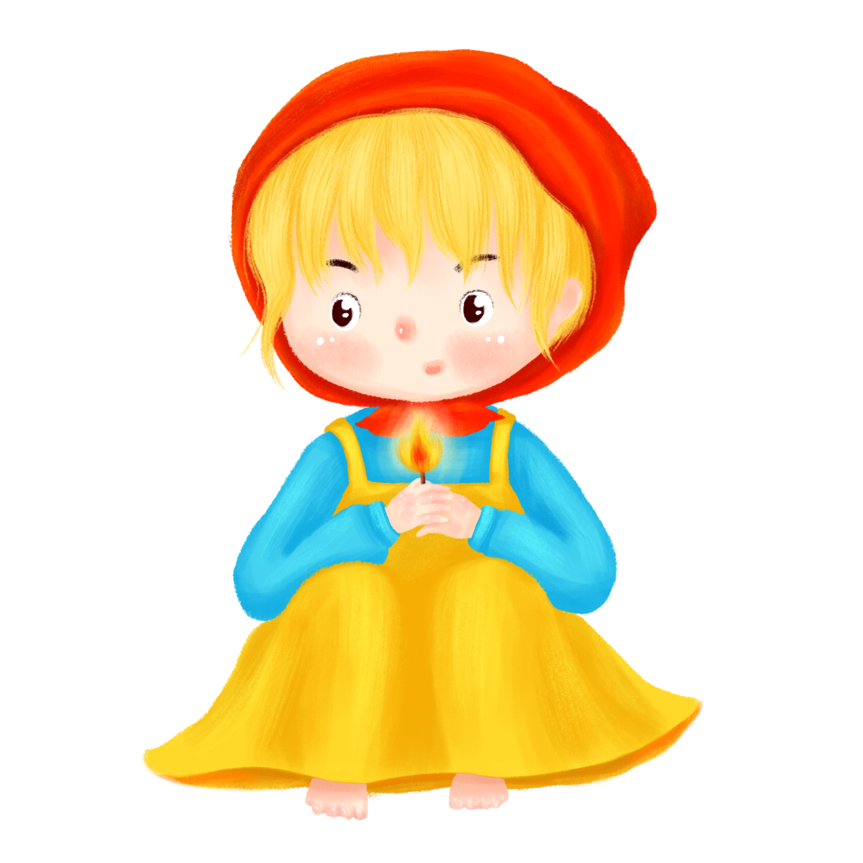

Tiết 79-80-81: Đọc hiểu văn bản:
Cô bé bán diêm
(An-đéc-xen)
GV: Nguyễn Thị Dịu

Slide 2



Quan sát bức ảnh sau và cho biết:
-Đây là quốc kì của nước nào?
Biển Galile
Nhấp vào đường link để mở video

Slide 3





Chia sẻ những hiểu biết của em về đất nước Đan Mạch?

Slide 4
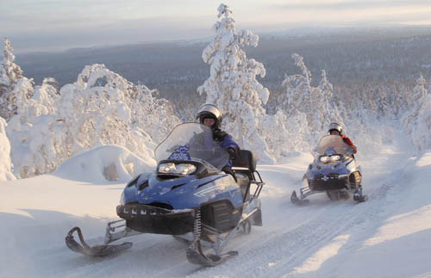
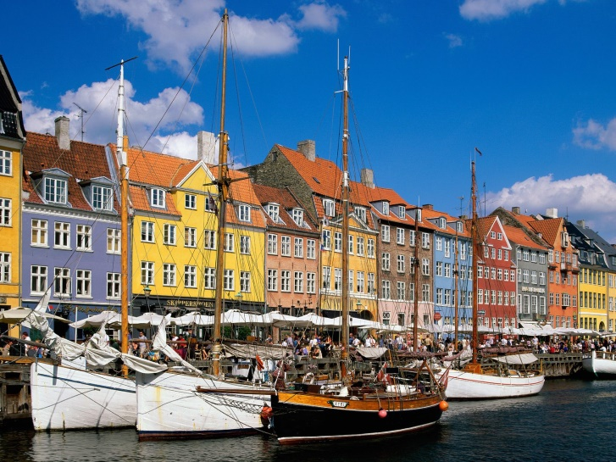
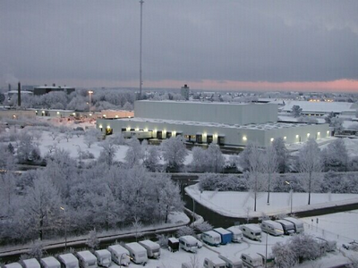
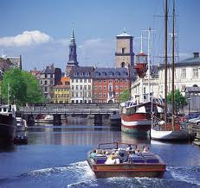

Slide 5

YÊU CẦU CẦN ĐẠT
1. Kiến thức
+ Tri thức về thể loại truyện nói chung và truyện An-đéc-xen nói riêng ( đề tài, nhân vật, tình huống…); nội dung, ý nghĩa và một số chi tiết nghệ thuật tiêu biểu trong văn bản truyện “ Cô bé bán diêm”.
+ Hiện thực xã hội được thể hiện qua văn bản
+ Tấm lòng của nhà văn được thể hiện trong tác phẩm…
2. Năng lực
- Nhận biết được một số yếu tố hình thức (chi tiết, cốt truyện, nhân vật, yếu tố tưởng tượng, kì ảo..), nội dung (đề tài, chủ đề, ý nghĩa, thái độ người kể,...) của truyện An-đéc-xen; xác định được ngôi kể trong văn bản.
- Hiểu được cách thể hiện tư tưởng, tình cảm của tác giả được thể hiện qua văn bản và tác dụng, ý nghĩa của những chi tiết nghệ thuật tiêu biểu.
- Phân tích được nhân vật, chi tiết, tình huống trong văn bản.
- Viết được đoạn văn nếu cảm nhận về một nhân vật trong truyện.
3. Phẩm chất
- Nhân ái: HS biết tôn trọng, yêu thương, sống chan hòa với mọi người xung quanh, biết sẻ chia với cảnh đời bất hạnh trong cuộc sống; trân trọng cuộc sống đang có
- Chăm học, chăm làm: HS có ý thức vận dụng bài học vào các tình huống, hoàn cảnh thực tế đời sống của bản thân.
-Trách nhiệm: hành động có trách nhiệm với chính mình( học tập những đức tính tốt, tránh những biểu hiện xấu, sai lệch như: vô tâm, thiếu tình thương, sống ích kỉ), chủ động rèn kĩ năng đọc hiểu văn bản truyện.

Slide 6

Nội dung I. Đọc và tìm hiểu chung:
-Căn cứ vào những chuẩn bị ở nhà, tạo nhóm theo sở thích:
-N1: Giới thiệu về tác giả, tác phẩm
-N2: Đọc, nêu sự việc chính, kể tóm tắt
-N3: Trình bày những kiến thức chung về tác phẩm

Slide 7
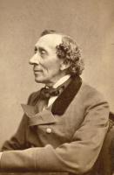
1. Tác giả:
(1805 – 1875)
Nhà văn Đan Mạch
Nổi tiếng TG với
những truyện cổ tích
viết cho trẻ em.
Han C. An-đéc-xen

Slide 8




Nhìn ảnh đoán tên truyện
1
3
Nàng tiên cá
4
2

Slide 9
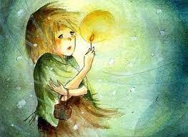
Thể loại:
2. Văn bản
Truyện đồng thoại (cổ tích)
Ngôi thứ 3
Ngôi kể:
Tự sự
PTBĐ:
P1:Từ đầu … tay em cứng đờ ra
-Hoàn cảnh của cô bé bán diêm
Bố cục
P2: Chà...chà … Thượng đế
-Những lần quẹt diêm và mộng ảo
Cô bé bán diêm
P3: Còn lại.
- Cái chết thương tâm của cô bé

Slide 10
Phiếu học tập số 1
Cô bé ở ngoài phố trong một đêm ntn? Vì sao em không dám về nhà? |  | Tìm Chi tiết miêu tả ngoại hình, hoàn cảnh của cô bé bán diêm:
………………………………….......................................................... …………………………………………………………………………... ………………………………………………………………………….. …………………………………………………………………………. ………………………………………………………………………… |  | …………………………………………………………………………………… ………………………………………………………………………………….… ………………………………………………………………………………….… ……………………………………………………………………………………. …………………………………………………………………………………….
Thời gian, không gian này có tác dụng gì trong việc khắc họa hoàn cảnh của cô bé? ………………………………………………………………………………………………………………………………………………………………………………………………………………………………………………………………………………
Dự đoán điều sẽ đến với cô bé | ………………………………………………………………… ………………………………………………………………….
Thảo luận nhóm và hoàn thành
phiếu học tập số 1
Thời gian: 5 phút

Slide 11


TIME’S UP!
START TIMES
TIME LIMIT:
5 minutes
5
4
1
3
2

Slide 12
Gợi ý đáp án Phiếu học tập số 1
Cô bé ở ngoài phố trong một đêm ntn? Vì sao em không dám về nhà |  | Chi tiết miêu tả ngoại hình của cô bé bán diêm
- Gần giao thừa - Đường phố vắng vẻ, lạnh lẽo, rét buốt - Vì không có tiền mang về em sẽ bị bố đánh |  | + Đầu trần, chân đất, chân đỏ ửng, tím bầm vì rét, tạp dề cũ kĩ. + Dò dẫm trong bóng tối + Bụng đói, giá rét.
Thời gian, không gian này có tác dụng gì trong việc khắc họa hoàn cảnh của cô bé? → Càng làm tăng thêm hoàn cảnh đáng thương của cô bé
Hãy nhận xét về hoàn cảnh của cô bé | Nghèo khổ, bất hạnh, cô đơn, vất vả.

Slide 13

THẢO LUẬN NHÓM LỚN
Hoàn thành phiếu học tập số 2
- Hoạt động cá nhân (2 phút)
- Thảo luận nhóm (5 phút)

Slide 14
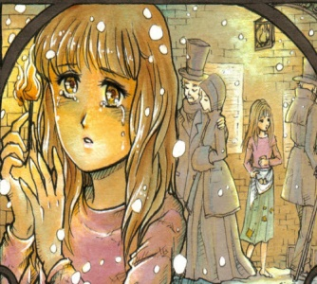
a) Lần quẹt diêm thứ 1
- Hình ảnh: …………………
- Mong ước: ………………..
c) Lần quẹt diêm thứ 3
- Hình ảnh: …………
- Mong ước: ……………….
b) Lần quẹt diêm thứ 2
- Hình ảnh: …………………
- Mong ước: ………………..
d) Lần quẹt diêm thứ 4
- Hình ảnh: ……………
- Mong ước: ………
Có thể thay đổi trình tự xuất hiện của các hình ảnh trong 4 lần quẹt diêm được không? Vì sao?…………………………
…………………..……………………………….………………..…….
Em có nhận xét gì về các mong ước của em bé?
Nếu rơi vào tình cảnh giống cô bé bán diêm, em sẽ làm gì?
Phiếu học tập số 2

Slide 15
TIME’S UP!
START TIMES
TIME LIMIT:
5 minutes
5
4
1
3
2

Slide 16
a) Lần quẹt diêm thứ 1
- Hình ảnh: Lò sưởi
- Mong ước: Được sưởi ấm
c) Lần quẹt diêm thứ 3
- Hình ảnh: Cây thông Noel
- Mong ước: Được vui chơi
b) Lần quẹt diêm thứ 2
- Hình ảnh: Bàn ăn
- Mong ước: Được ăn no
d) Lần quẹt diêm thứ 4
- Hình ảnh: Bà nội
- Mong ước: Được yêu thương
Không thể thay đổi trình tự xuất hiện của các hình ảnh trong 4 lần quẹt diêm được. Vì đây là trình tự hợp lí trong cuộc sống, phù hợp hoàn cảnh nhân vật.
Những mong ước giản dị, chân thành, chính đáng
Nỗ lực để bảo vệ và tự cứu lấy bản thân
Đáp án phiếu HT số 2

Slide 17
Mong được sưởi ấm
Mong được ăn ngon
Ước mơ về vật chất
Mong được vui chơi, đón Giáng sinh vui tươi hạnh phúc
Mong được ở mãi bên bà
Mong được thoát khỏi cảnh nghèo khổ, khổ đau và bất hạnh
Ước mơ về tinh thần

Slide 18
Tìm những chi tiết miêu tả về thái độ, hành động của những người xung quanh? Tác giả muốn phản ánh điều gì?
Tìm những chi tiết tác giả miêu tả về cái chết của cô bé bán diêm? Nhận xét về tình cảm của tác giả dành cho cô bé?

Slide 19

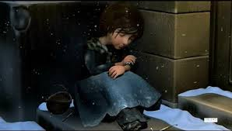
- ‘một em gái có đôi má hồng, đôi môi đang mỉm cười’
- ‘tử thi em bé ngồi giữa những bao diêm’
- ‘chẳng ai biết những cái kì diệu em đã trông thấy nhất là cảnh huy hoàng lúc hai bà cháu bay lên để đón lấy những niềm vui đầu năm.
Tình yêu thương của tác giả dành cho em bé
(Giá trị nhân đạo)

Slide 20
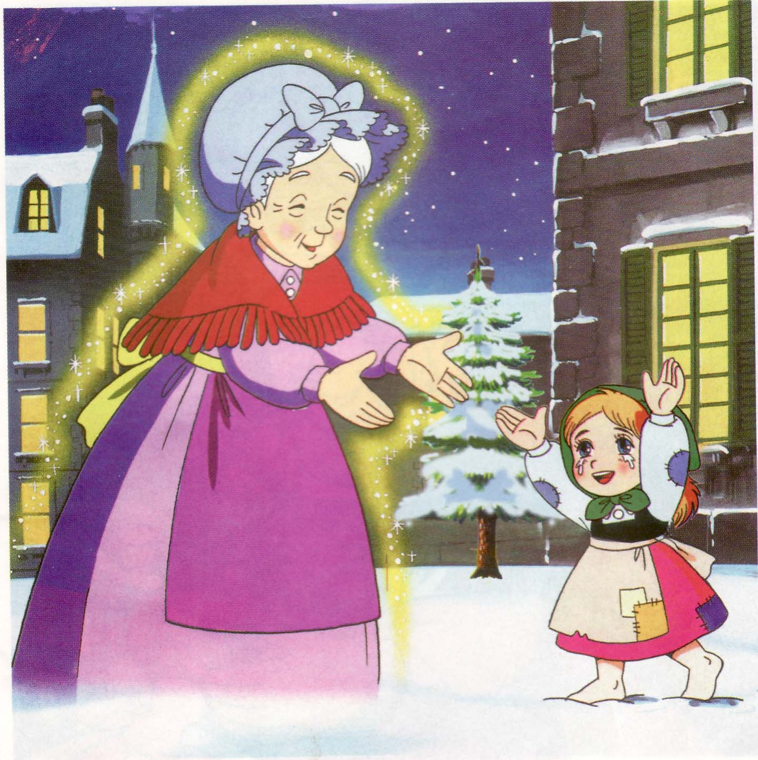

Slide 21
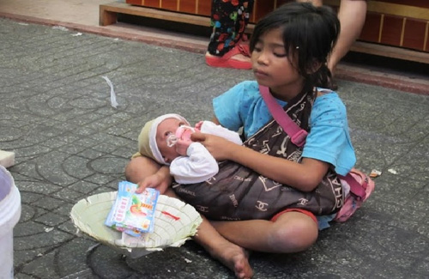
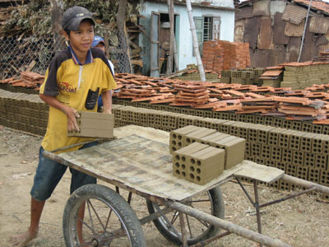
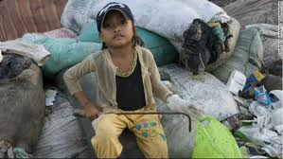
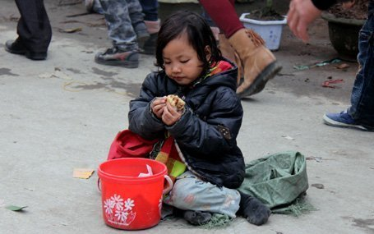
Những bức ảnh sau cho các em thấy điều gì?

Slide 22
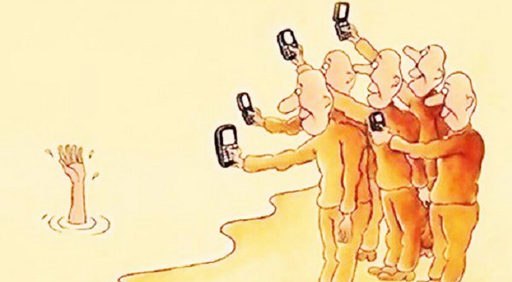
Chia sẻ suy nghĩ của em khi xem bức tranh này?

Slide 23
Phiếu HT số 3: Tìm các chi tiết thể hiện nghệ thuật tương phản trong truyện
Tình cảnh em bé bán diêm ngoài đường phố đêm giao thừa | Cảnh bên trong các ngôi nhà trên phố | Không khí ngày đầu năm | Cảnh em bé chết rét nơi xó tường
…………………..……… ………………….….…… …………………..……… ……………………..…… | ……………………………. ……………………….…… ……………………….…… ……………………….…… | ……………………….…… ……………………….…… ………………………….… ………………………….…. | ………………………….… …………………….……… ……………………….…… ……………………..…..….
Tác dụng: ………………………………….…… ……………………………………………………...…… |  | Tác dụng: …………………………………….… ……………………………………………………………

Slide 24
TIME’S UP!
START TIMES
TIME LIMIT:
5 minutes
5
4
1
3
2

Slide 25
Gợi ý đáp án Phiếu HT số 3:
Tình cảnh em bé bán diêm ngoài đường phố đêm giao thừa | Cảnh bên trong các ngôi nhà trên phố | Không khí ngày đầu năm | Cảnh em bé chết rét nơi xó tường
- Tối tăm, rét buốt - Đói, lạnh, cô đơn | - Sáng rực, ấm áp - Trang hoàng lộng lẫy, đầy thức ăn | -Trời trong, sáng, nắng ấm - Mọi người vui vẻ ra ngoài - Người ta tò mò bàn tán | - Tử thi em bé ngồi giữa những bao diêm - Trong xó tường lạnh lẽo, rét buốt
Tác dụng: Làm nổi bật hoàn cảnh nghèo khó, tình cảnh tội nghiệp đáng thương của cô bé |  | Tác dụng: Tố cáo sự thờ ơ, vô cảm của XH, thể hiện lòng thương cảm của tác giả dành cho cô bé

Slide 26

* Nghệ thuật:
+ Tương phản, đối lập
+ Cách kể chuyện hấp dẫn,
đan xen giữa thực tại và mộng ảo

Slide 27

Nội dung
Truyện kể về cô bé bán diêm trong đêm giao thừa với cái chết đau khổ của cuộc đời bất hạnh để lại cho ta lòng cảm thương sâu sắc.

Slide 28
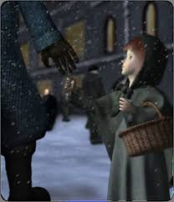
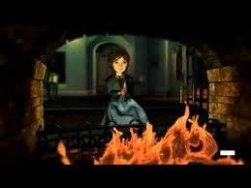
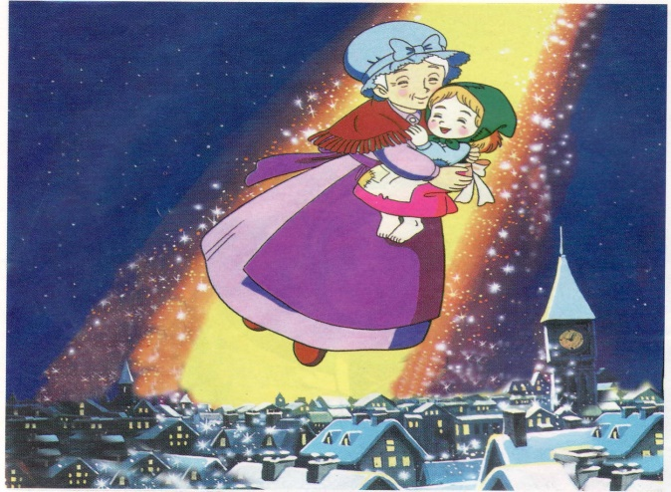
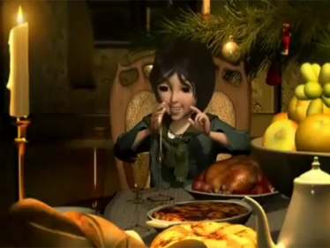
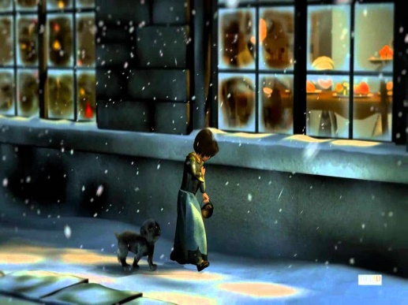
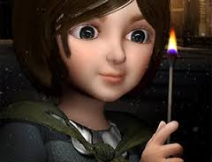
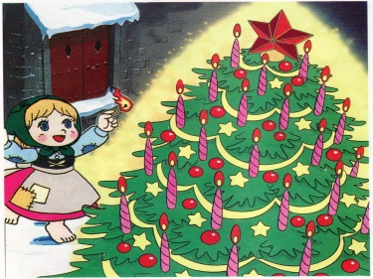
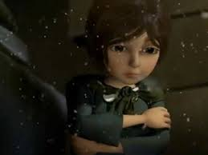
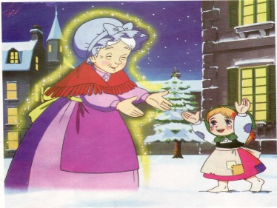
Hãy tóm tắt lại truyện theo tranh
Bằng lời kể của em

Slide 29

Viết đoạn văn (từ 5 – 7 câu) với nhan đề: Gửi tác giả truyện “Cô bé bán diêm”

Slide 30

Cảm ơn
và hẹn gặp lại!

